Slide 1


УСТНОЕ СОБЕСЕДОВАНИЕ
ПО РУССКОМУ ЯЗЫКУ
Допуск к основному государственному
экзамену в 2018 году

Slide 2
Четыре задания для собеседования
№ | Содержание задания | Время на подготовку | Время на ответ
1 | Прочитать вслух текст | 2 минуты | 2 минуты
2 | Пересказать текст из задания 1 и дополнить его высказыванием | 1 минута | 3 минуты
3 | Выбрать один вариант монолога: – описать фотографию; – подготовить повествование на основе жизненного опыта; – подготовить рассуждение по проблеме | 1 минута | 3 минуты
4 | Поучаствовать в диалоге по теме предыдущего задания | 0 минут | 3 минуты

Slide 3

Что обязательно надо помнить ученику
8
баллов
Необходимо набрать,
чтобы получить "зачет"
14 баллов
Максимальное количество
за собеседование
15
минут
выпускник 9 класса
вправе готовиться
и отвечать

Slide 4
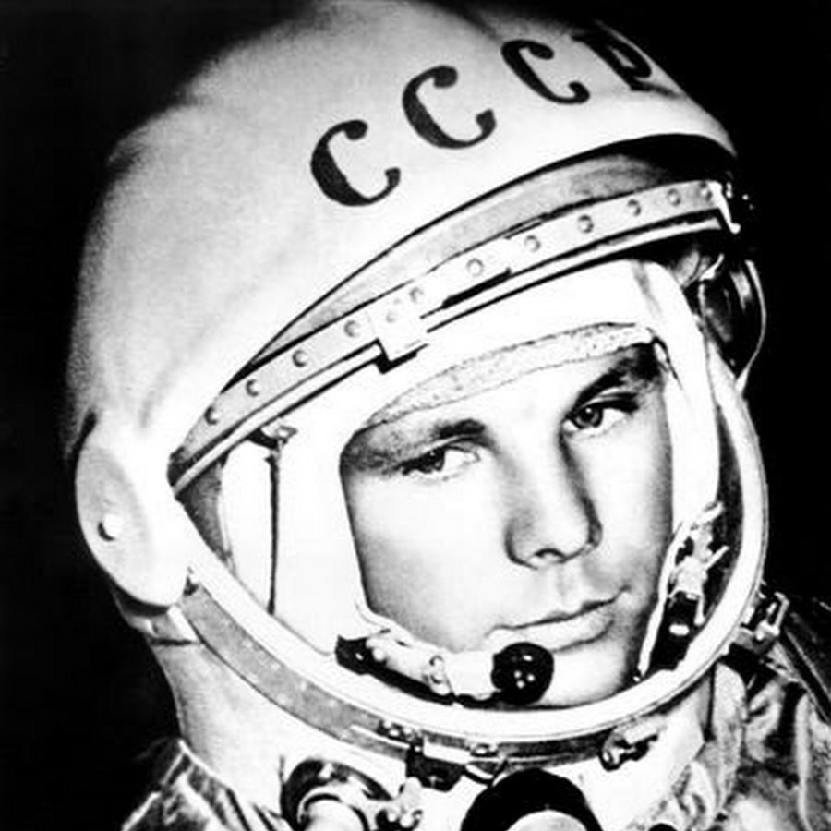
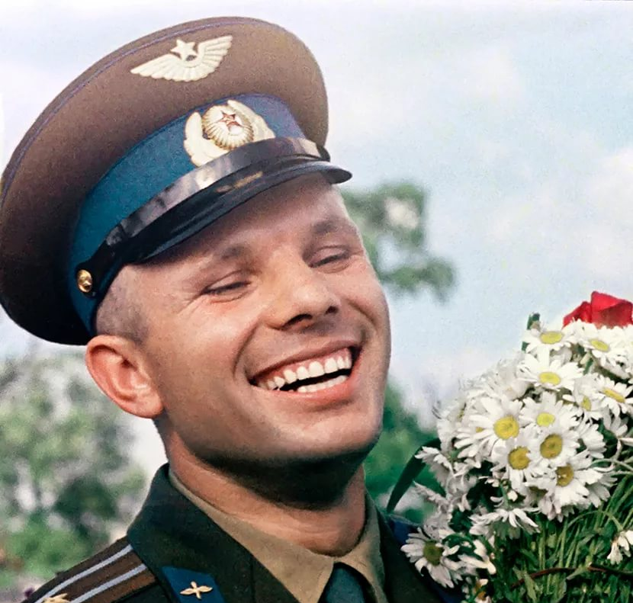
ЗАДАНИЕ 1.
Чтение текста
Вам, конечно, знаком человек, изображённый на этой фотографии. Это Юрий Алексеевич Гагарин (1934–1968) –
первый космонавт.
Выразительно
прочитайте текст
о Ю.А. Гагарине вслух
2 минуты
на подготовку

Slide 5
Текст для задания 1
Кандидаты в первый отряд космонавтов набирались среди военных лётчиков-истребителей
по решению С.П. Королёва, считавшего, что именно эти лётчики уже имеют опыт перегрузок, стрессовых ситуаций и перепадов давления. Их было 20 молодых лётчиков, которых готовили
к первому полёту в космос. Юрий Гагарин был одним из них.
Когда началась подготовка, никто не мог даже предположить, кому из них предстоит открыть дорогу к звёздам. Надёжный, сильный и доброжелательный, Юрий никому не завидовал, никого
не считал лучше или хуже себя. Он легко брал на себя инициативу, работал упорно
и с удовольствием.
12 апреля 1961 года в 9 часов 7 минут по московскому времени с космодрома Байконỳр стартовал космический корабль "Восток" с пилотом-космонавтом Юрием Алексеевичем Гагариным на борту. Вскоре весь мир увидел кадры кинохроники, ставшие историей: подготовка
к полёту, спокойное и сосредоточенное лицо Юрия Гагарина перед шагом в неизвестность,
его знаменитое "Поехали!".
Смелость и бесстрашие простого русского парня с широкой улыбкой покорили всё человечество. Продолжительность полёта Гагарина равнялась 108 минутам. Всего 108 минут.
Но не количество минут определяет вклад в историю освоения космоса. Юрий Гагарин был первым и останется им навсегда!
(176 слов)

Slide 6
Оценка выполнения задания 1
Критерии оценивания чтения вслух | Баллы
Критерий 1. Интонация чтения
Интонация учащегося соответствует пунктуационному оформлению текста | 1
Интонация не соответствует пунктуационному оформлению текста | 0

Slide 7
Оценка выполнения задания 1
Критерии оценивания чтения вслух | Баллы
Критерий 2. Темп чтения
Темп чтения соответствует коммуникативной задаче | 1
Темп чтения не соответствует коммуникативной задаче | 0
2 балла – максимум за задание 1

Slide 8
Задание 2. Пересказ текста
Полёт Юрия Гагарина по околоземной орбите стал возможен благодаря усилиям Cергея Павловича Королёва – выдающегося конструктора и учёного, работавшего
в области ракетной и ракетно-космической техники. Именно он создал первый пилотируемый космический корабль "Восток-1", доставивший Гагарина на орбиту.
Перескажите прочитанный Вами текст, включив в пересказ слова С.П. Королёва
о Юрии Гагарине:
"Он открыл людям Земли дорогу в неизвестный мир. Но только ли это?
Думается, Гагарин сделал нечто большее – он дал людям веру
в их собственные силы, в их возможности, дал силу идти увереннее, смелее…"
Подумайте, где лучше использовать слова С.П. Королёва
в пересказе. Вы можете использовать любые способы цитирования
1 минута
на подготовку

Slide 9
Оценка выполнения задания 2
Критерии оценивания пересказа текста с включением приведённого высказывания | Баллы
Критерий 1. Сохранение при пересказе микротем текста
Все основные микротемы исходного текста учащийся сохранил | 1
Учащийся упустил или добавил одну или более микротем | 0

Slide 10
Оценка выполнения задания 2
Критерии оценивания пересказа текста с включением приведённого высказывания | Баллы
Критерий 2. Работа с высказыванием
Высказывание учащийся включил в текст во время пересказа уместно, логично | 1
Высказывание включил в текст при пересказе не уместно и не логично, ИЛИ высказывание не включил в текст при пересказе | 0
2 балла – максимум за задание 2

Slide 11
Дополнительная оценка выполнения заданий 1 и 2
Критерии оценивания правильности речи в заданиях 1 и 2 | Баллы
Грамматические, речевые, орфоэпические ошибки, искажения слов отсутствуют | 2
Учащийся допустил не более 3 ошибок и/или искажений слов | 1
Допустил более 3 ошибок и/или искажений | 0
2 балла – максимум за правильность речи

Slide 12
Общий балл за выполнение заданий 1 и 2
6 баллов - максимум
2 балла
Чтение текста вслух
2 балла
Пересказ текста
2 балла
Правильность речи
Задание 1
Задание 2
Задания 1 и 2

Slide 13
ЗАДАНИЕ 3. Монологическое высказывание
Выберите одну из тем для беседы
Темы для монолога
Тема 1
Праздник.
Описание фотографии
Тема 2
Тема 3
Поход (экскурсия), который запомнился больше всего.
Повествование на основе жизненного опыта
Всегда ли нужно следовать моде? Рассуждение по вопросу
1 минута
на подготовку

Slide 14
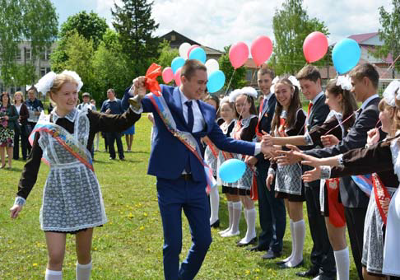
Карточка поможет ученику рассказать о празднике
Задание
Опишите фотографию
Не забудь описать
Место и время проведения праздника
Присутствующих на празднике
Событие, которому посвящён праздник
Общую атмосферу праздника
и настроение участников
3 минуты
на монолог

Slide 15
Карточка поможет ученику рассказать о походе
Задание
Расскажите о том, как Вы ходили
в поход (на экскурсию)
Не забудьте рассказать
Куда и когда Вы ходили в поход или на экскурсию
С кем ходили в поход или на экскурсию
Почему Вам запомнился этот поход или экскурсия
Как готовились к походу или экскурсии
3 минуты
на монолог

Slide 16
Карточка поможет ученику высказаться о моде
Задание
Всегда ли нужно следовать моде?
Не забудьте ответить на вопросы
Для Вас важно следовать моде и почему?
Следовать моде можно только в одежде?
Как Вы понимаете выражение "хороший вкус"?
Что значит следовать моде?
3 минуты
на монолог

Slide 17
Оценка выполнения задания 3
Критерии оценки монолога | Баллы
Критерий 1. Выполнение коммуникативной задачи
Учащийся справился с коммуникативной задачей. Ответил на все вопросы. Фактические ошибки отсутствуют | 1
Предпринял попытку справиться с коммуника-тивной задачей, но не на все вопросы ответил, и/или допустил фактические ошибки | 0

Slide 18
Оценка выполнения задания 3
Критерии оценки монолога | Баллы
Критерий 2. Речевое оформление
Высказывание характеризуется смысловой цельностью, речевой связностью и последовательностью: логические ошибки отсутствуют, последовательность не нарушена | 1
Высказывание нелогично, изложение непоследовательно. Присутствуют логические ошибки (1 или более) | 0
2 балла – максимум за монолог

Slide 19
Задание 4. Диалог
Во время беседы Вам будут заданы вопросы
по выбранной Вами теме беседы:
– праздник;
– поход;
– мода.
Пожалуйста, давайте полные ответы
на вопросы, заданные собеседником-экзаменатором
0 минут
на подготовку
3 минуты
на диалог

Slide 20
Диалог "Праздник": вопросы экзаменатора
1
Когда можно сказать, что праздник удался?
Вы больше любите праздник или подготовку
к нему? Почему?
2
Какие праздники Вам нравятся больше и почему: домашние, школьные, в кругу друзей?
3

Slide 21
Диалог "Поход": вопросы экзаменатора
1
Что бы Вы порекомендовали Вашим сверстникам, которые собираются впервые отправиться в поход или на экскурсию?
Что самое важное в походе или экскурсии?
2
Чем полезны походы и экскурсии?
3

Slide 22
Диалог "Мода": вопросы экзаменатора
1
Вы слушаете чужие советы? Чьи советы для Вас особенно важны?
Приведите пример отрицательного влияния моды
2
Что означает, по Вашему мнению, слово "модный"?
3

Slide 23
Оценка выполнения задания 4
Критерии оценивания диалога | Баллы
Учащийся справился с коммуникативной задачей. Ответил на вопрос в диалоге | 1
Не ответил на вопрос в диалоге или ответ односложный | 0
Максимум баллов за ответ на 1 вопрос | 1
Максимум баллов за диалог | 3

Slide 24
Дополнительная оценка выполнения заданий 3 и 4
Критерии оценивания речевого оформления в заданиях 3 и 4 | Баллы
Критерий 1. Грамотность речи
Грамматические, речевые, орфоэпические ошибки отсутствуют | 2
Учащийся допустил меньше 3 ошибок | 1
Допустил больше 3 ошибок | 0

Slide 25
Дополнительная оценка выполнения заданий 3 и 4
Критерии оценивания речевого оформления в заданиях 3 и 4 | Баллы
Критерий 2. Речевое оформление
Словарь богатый и точный, учащийся использует разнообразные синтаксические конструкции | 1
Словарь бедный и/или неточный и/или ученик использует однотипные синтаксические конструкции | 0
2 балла – максимум за речевое оформление

Slide 26
Общий балл за выполнение заданий 3 и 4
8 баллов - максимум
2 балла
Монолог
3 балла
Диалог
3 балла
Речевое оформление
Задание 3
Задание 4
Задания 3 и 4

Slide 27
УСТНОЕ СОБЕСЕДОВАНИЕ
ПО РУССКОМУ ЯЗЫКУ
Допуск к основному государственному
экзамену в 2018 году

